Slide 1
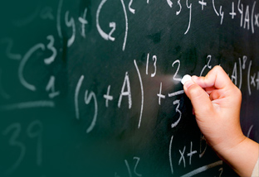
ИНТЕЛЛЕКТУАЛДЫ ОЙЫН
“АЛҒЫР МАТЕМАТИКТЕР”

Slide 2
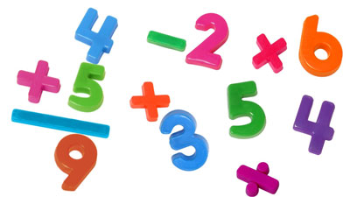
Мақсаты: Оқушылардың математикалық ой-өрісін дамыту, пәнге қызығушылығын ояту, алған білімдерін толықтыру, пысықтау, қатысушылардың ізденімін, танымын қалыптастыру.

Slide 3
Жоспар
1-тур: Бәйге
2-тур: Полиглот
3-тур: Ғажайып жетілер
4-тур: көкпар
5-Тур: жорға

Slide 4
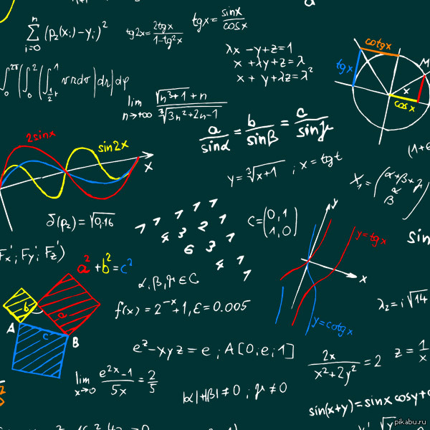
1-ТУР
БӘЙГЕ

Slide 5
2-ТУР
ПОЛИГЛОТ

Slide 6
3-ТУР
ҒАЖАЙЫП
ЖЕТІЛЕР

Slide 7
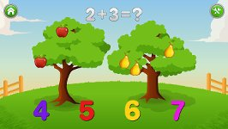
4-TУР
КӨКПАР

Slide 8
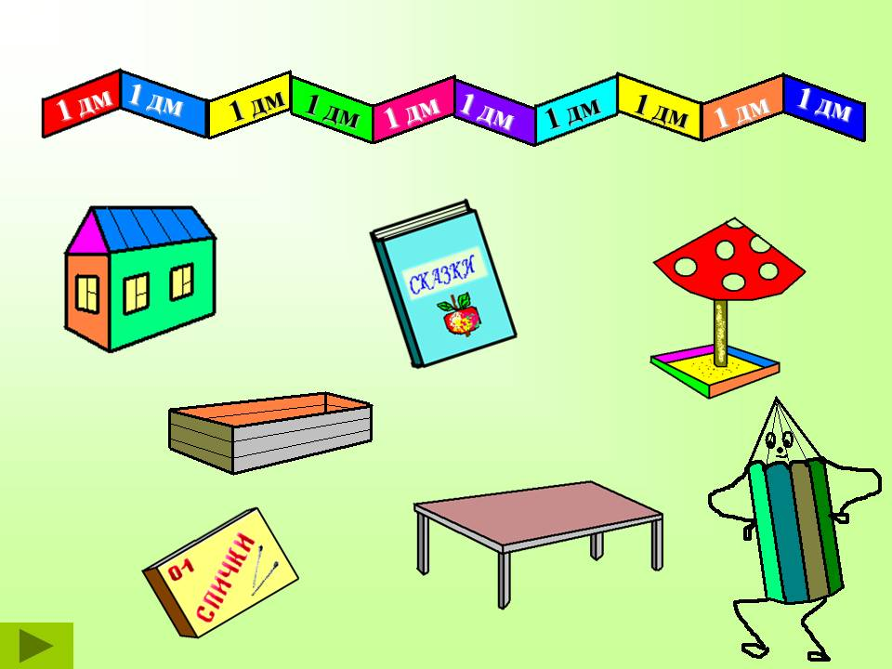
5-ТУР
ЖОРҒА

Slide 9
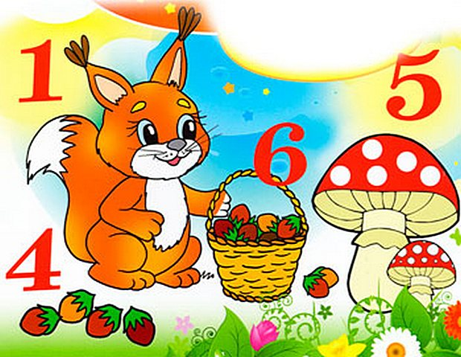
20 | 30 | 40
20 | 30 | 40
20 | 30 | 40

Slide 10
Ғалымдар | 10 | 20 | 30
Анықтамалар | 10 | 20 | 30
Формулалар | 10 | 20 | 30

Slide 12
Назарларыңызға көп
рахмет

